Slide 1
Shell 编程

Slide 2
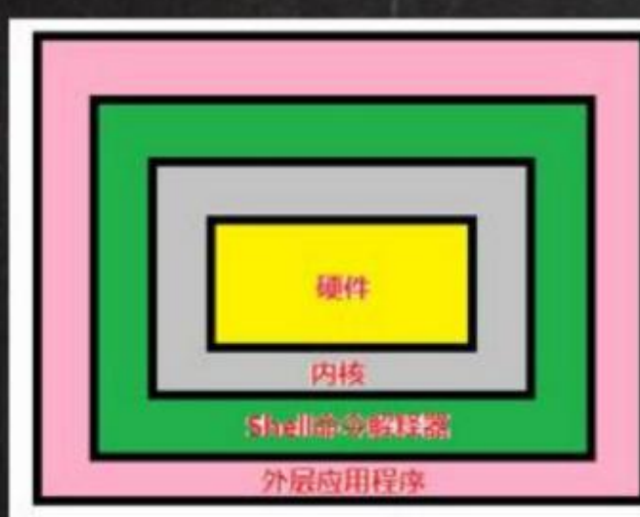
1 为什么要学习 Shell 编程
1) Linux 运维工程师在进行服务器集群管理时，需要编写 Shell 程序来进行服务器管理。
2) 对于 JavaEE 和 Python 程序员来说，工作的需要，你的领导会要求你编写一些 Shell 脚本进行程序或者是服务器的维护，比如编写一个定时备份数据库的脚本。
3) 对于大数据程序员来说，需要编写 Shell 程序来管理集群
2 Shell 是什么
Shell 是一个命令行解释器，它为用户提供了一个向 Linux 内核发送请求以便运行程序的界面系统级程序，用户可以用 Shell 来启动、挂起、停止甚至是编写一些程序（脚本）。

Slide 3
3 Shell 脚本的执行方式
1 脚本格式要求
1) 脚本以#!/bin/bash 开头
2) 脚本需要有可执行权限
2 编写第一个 Shell 脚本
需求说明：创建一个 Shell 脚本，输出 hello world! vim hello.sh
#!/bin/bash
echo "hello,world~"
3 脚本的常用执行方式
方式 1(输入脚本的绝对路径或相对路径)
说明：首先要赋予helloworld.sh 脚本的+x 权限， 再执行脚本
比如 ./hello.sh 或者使用绝对路径 /root/shcode/hello.sh
方式 2(sh+脚本)
说明：不用赋予脚本+x 权限，直接执行即可。
比如 sh hello.sh , 也可以使用绝对路径

Slide 4
Shell 的变量
1 Shell 变量介绍
1) Linux Shell 中的变量分为，系统变量和用户自定义变量。
2) 系统变量：$HOME 、$PWD 、$SHELL 、$USER 等等，比如： echo $HOME 等等..
3) 显示当前 shell 中所有变量：set
2 shell 变量的定义
基本语法
1) 定义变量：变量名=值
2) 撤销变量：unset 变量
3) 声明静态变量：readonly 变量，注意：不能 unset
快速入门
1) 案例 1 ：定义变量 A
2) 案例2 ：撤销变量 A
3) 案例 3 ：声明静态的变量 B=2 ，不能 unset
$变量 表示取变量的值

Slide 5
Shell 的变量
3 shell 变量的定义
定义变量的规则
1) 变量名称可以由字母、数字和下划线组成，但是不能以数字开头。5A=200(×)
2) 等号两侧不能有空格
3) 变量名称一般习惯为大写， 这是一个规范，我们遵守即可
将命令的返回值赋给变量
date是用来查看当前系统时间的命令
1) A=`date`反引号，运行里面的命令，并把结果返回给变量 A
2) A=$(date) 等价于反引号

Slide 6
设置环境变量
1 基本语法
1) export 变量名=变量值 （功能描述：将 shell 变量输出为环境变量/全局变量）
2) source 配置文件 （功能描述：让修改后的配置信息立即生效）
3) echo $变量名 （功能描述：查询环境变量的值）
定义一个环境变量/全局变量，可以被多个文件共享。在etc/profile文件中，使用“export 变量名=变量值”，就可以定义环境变量，然后需要使用“source 配置文件”刷新一下，要不然系统不知道你新加了内容，就会找不到。
快速入门
1) 在/etc/profile 文件中定义 TOMCAT_HOME 环境变量（我们没有安装tomcat，假设tomcat在opt/tomcat中），然后使用source /etc/profile刷新一下；
2) 查看环境变量 TOMCAT_HOME 的值；
3) 在另外一个 shell 程序中使用 TOMCAT_HOME

Slide 7
shell 脚本的多行注释
:<<!
内容
!
备注：单行注释是#

Slide 8
位置参数变量
1 介绍
在执行shell脚本的时候，是可以加参数的
比如./myshell.sh 100 200，就表示执行myshell.sh脚本时有两个参数，第一个参数是100，第二个参数是200。
当我们执行一个 shell 脚本时，如果希望获取到命令行的参数信息，就可以使用到位置参数变量
2 基本语法
$n （功能描述：n 为数字，$0 代表命令本身，$ 1-$9 代表第一到第九个参数，十以上的参数，十以上的参数需要用大括号包含，如${10}）
$* （功能描述：这个变量代表命令行中所有的参数，$*把所有的参数看成一个整体）
$@（功能描述：这个变量也代表命令行中所有的参数，不过$@把每个参数区分对待）
$#（功能描述：这个变量代表命令行中所有参数的个数）

Slide 9
预定义变量（了解）
1 基本介绍
就是 shell 设计者事先已经定义好的变量，可以直接在 shell 脚本中使用
2 基本语法
1) $$ （功能描述：当前进程的进程号（PID））
2) $ ! （功能描述：后台运行的最后一个进程的进程号（PID））
3) $？（功能描述：最后一次执行的命令的返回状态。如果这个变量的值为0 ，证明上一个命令正确执行；如果这个变量的值为非0，则证明上一个命令执行不正确了。）

Slide 10
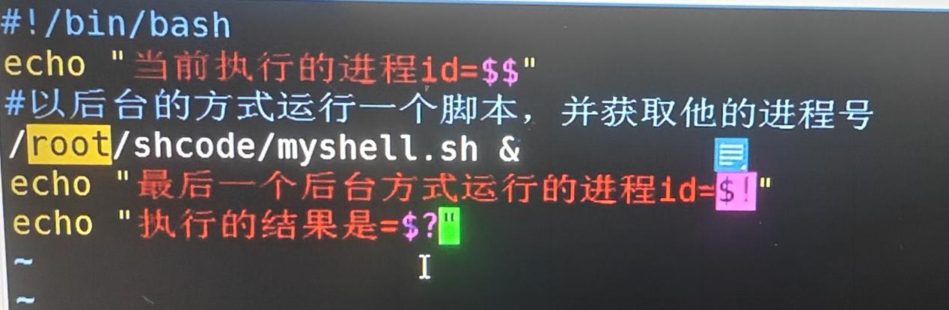
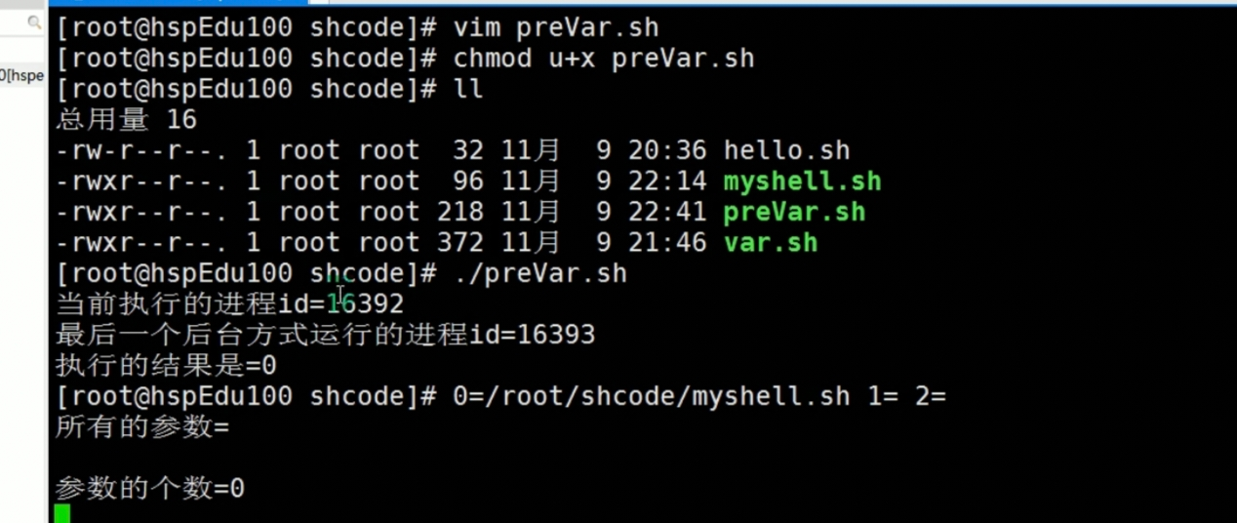
应用实例preVar.sh
在一个 shell 脚本中简单使用一下预定义变量
注意:结尾用取地址符&表示以后台方式运行一个脚本

Slide 11
运算符
1 基本介绍
学习如何在shell 中进行各种运算操作。
2 基本语法
1) “$((运算式))”
2) “$[运算式]”
3) 使用expression 表达式。例如：expr m + n expr m - n
注意 expr 运算符间要有空格, 如果希望将 expr 的结果赋给某个变量，使用 反引号`
对于乘法除法取余：expr \*, /, %

Slide 12
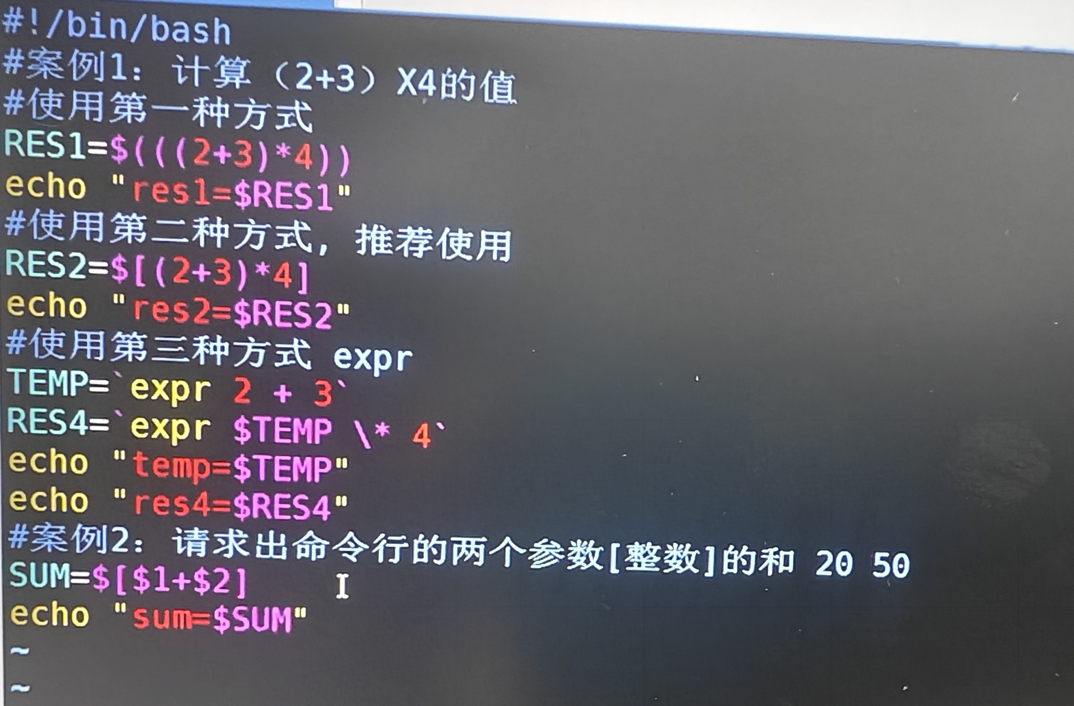
3 应用实例 oper.sh
案例 1 ：计算（2+3）X4 的值
案例2 ：请求出命令行的两个参数[整数]的和 20 50

Slide 13
条件判断
1 判断语句
基本语法
[ condition ]（注意 condition 前后要有空格）
#非空条件为真 ，[ ]为空说明条件为假
应用实例
[ yys ] 条件为真
[ ] 条件为假
[ condition ] && echo OK || echo notok 如果前边条件满足，执行后面的语句

Slide 14
判断语句
常用判断条件
1)= 字符串比较
2) 两个整数的比较
-lt 小于
-le 小于等于 little equal
-eq 等于
-gt 大于
-ge 大于等于
-ne 不等于
3) 按照文件权限进行判断
-r 有读的权限
-w 有写的权限
-x 有执行的权限
4) 按照文件类型进行判断
-f 文件存在并且是一个常规的文件
-e 文件存在
-d 文件存在并是一个目录

Slide 15
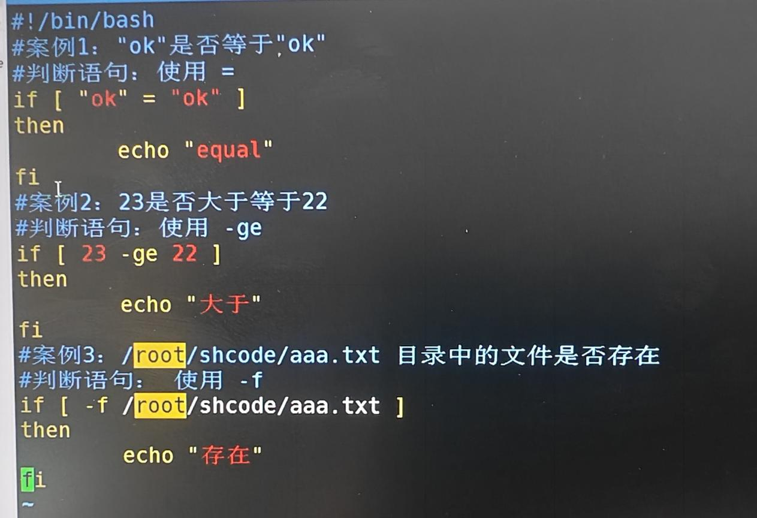
应用实例
案例 1 ："ok"是否等于"ok"
判断语句：使用 =
案例2 ：23 是否大于等于22
判断语句：使用 -ge
案例 3 ：/root/shcode/aaa.txt 目录中的文件是否存在
判断语句： 使用 -f
语法：
if [ 条件 ]
then
命令1
fi
其中，fi表示语法结束

Slide 16
再举几个例子
if[]
then
echo "abcd"
fi
错误，因为[]里没有空格
if[ ]
then
echo "abcd"
fi
这样正确，但此时因为条件为假，进不到then中。
if[ yys ]
then
echo "abcd"
fi
可以，此时条件为真，可以进到then中，输出abcd。

Slide 17
流程控制
1 if 判断
基本语法
if [ 条件 ]
then
命令1
fi
单分支
if [ 条件判断式 ]
then
命令1
else
命令2
fi
if [ 条件判断式 ]
then
命令1
elif [ 条件判断式 ]
then
命令2
fi
多分支

Slide 18
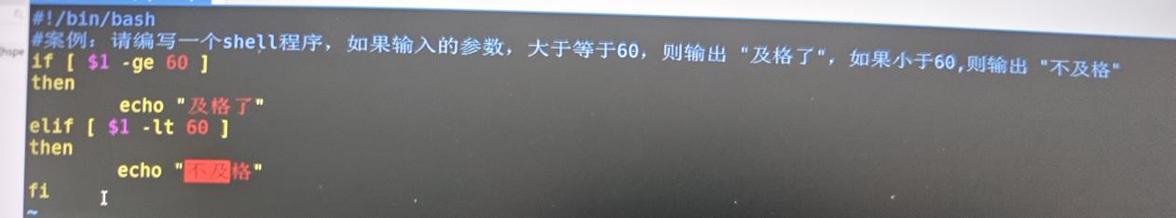
应用实例 ifCase.sh
案例：请编写一个 shell 程序，如果输入的参数，大于等于 60 ，则输出 "及格了" ，如果小于 60,则输出 "不及格"

Slide 19
2 case 语句
基本语法
case $变量名 in
"值 1"）
如果变量的值等于值 1 ，则执行程序 1
;;
"值 2"）
如果变量的值等于值2 ，则执行程序2
;;
…省略其他分支 …
*）
如果变量的值都不是以上的值，则执行此程序
;;
esac

Slide 20
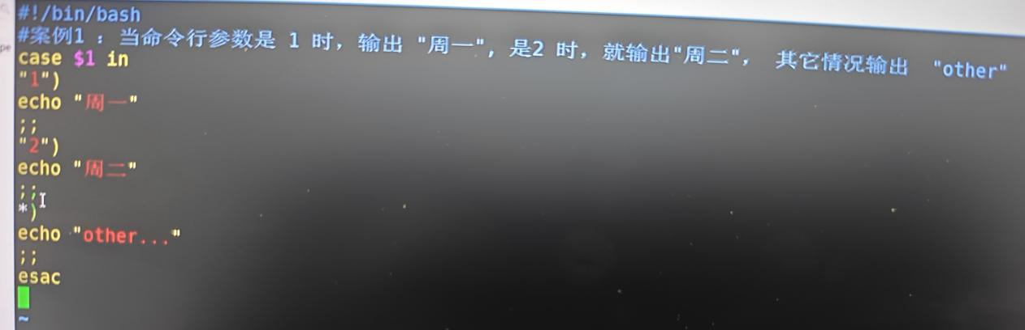
应用实例 testCase.sh
案例 1 ：当命令行参数是 1 时，输出 "周一", 是 2 时，就输出"周二" ， 其它情况输出 "other"

Slide 21
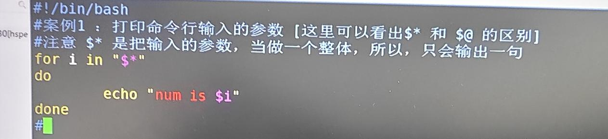
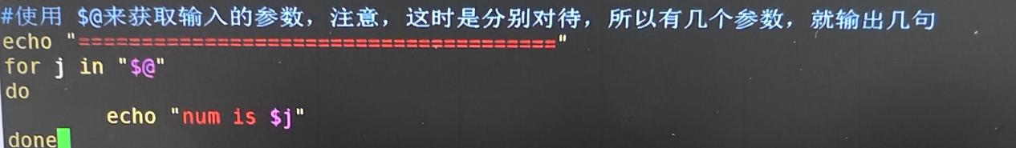
3 for 循环
基本语法 1
for 变量 in 值 1 值 2 值 3…
do
程序/代码
done
应用实例 testFor1.sh
案例 1 ：打印命令行输入的参数 [这里可以看出$* 和 $@ 的区别
$*是把输入的参数当做一个整体，所以只会输出一句话。而$@是获取输入的参数分别对待，所以有几个参数就输出几句。

Slide 22
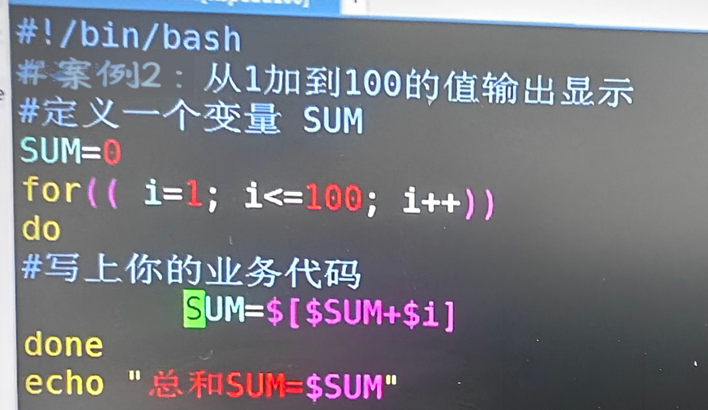
基本语法2 注意for后边有两个括号，里边的括号和内容也要有空格
for (( 初始值;循环控制条件;变量变化 ))
do
程序/代码
done
应用实例 testFor2.sh
案例 2 ：从 1 加到 100 的值输出显示

Slide 23
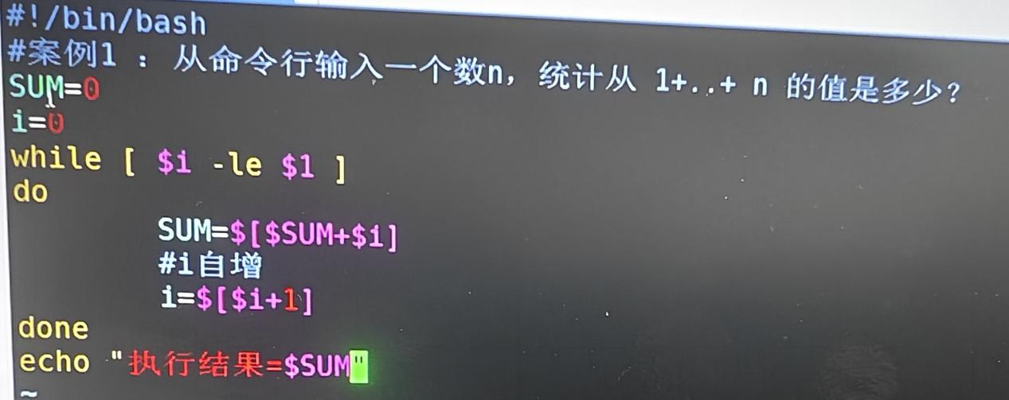
4 while 循环
基本语法 1
while [ 条件判断式 ]
do
程序 /代码
done
注意：while 和 [之间有空格，条件判断式和 []之间也有空格
应用实例 testWhile.sh
案例 1 ：从命令行输入一个数 n ，统计从 1+..+ n 的值是多少？

Slide 24
read 读取控制台输入
1 基本语法
read(选项)(参数)
选项：
-p：指定读取值时的提示符；
-t：指定读取值时等待的时间（秒），如果没有在指定的时间内输入，就不再等待了。
参数：
变量：指定读取值的变量名

Slide 25
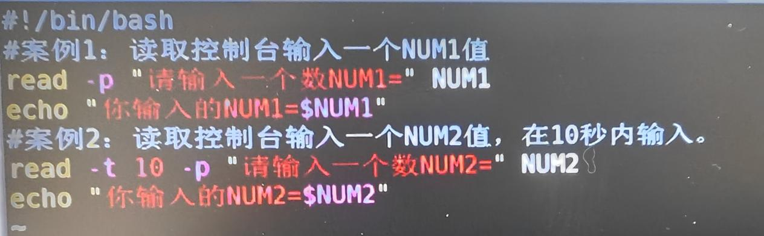
2 应用实例 testRead.sh
案例 1 ：读取控制台输入一个 NUM1 值
案例2 ：读取控制台输入一个 NUM2 值，在 10 秒内输入。
代码：
vim testRead.sh
chmod u+x testRead.sh
./testRead.sh

Slide 26
函数
1 函数介绍
shell 编程和其它编程语言一样，有系统函数，也可以自定义函数。
2 系统函数
系统函数中，我们这里就介绍两个。
1.basename 基本语法
功能：返回完整路径最后 / 的部分，常用于获取文件名
basename [pathname] [suffix]
basename [string] [suffix]
功能描述：basename 命令会删掉所有的前缀包括最后一个（‘/’）字符，然后将剩余的字符串（文件名）显示出来。
选项：
suffix 为后缀，如果 suffix 被指定了，basename 会将 suffix 去掉，只留文件名。

Slide 27
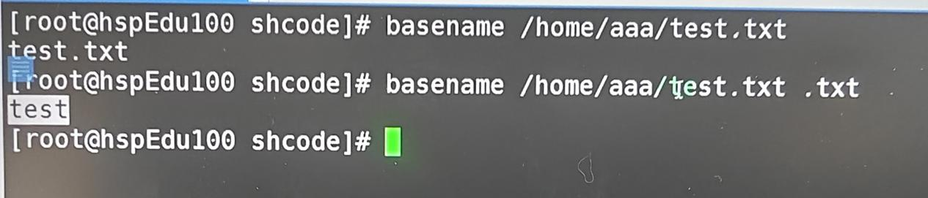
应用实例
案例 1 ：请返回 /home/aaa/test.txt 的 "test.txt" 部分
basename /home/aaa/test.txt
把路径拿掉，返回文件名部分，加上后缀，就只返回文件名

Slide 28
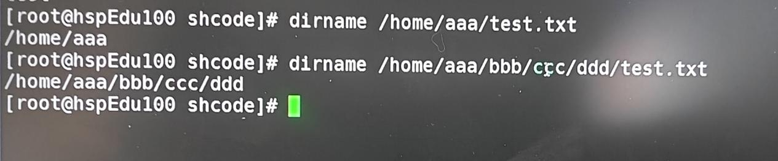
dirname 基本语法
功能：返回完整路径最后 / 的前面的部分，常用于返回路径部分
dirname 文件绝对路径
功能描述：从给定的包含绝对路径的文件名中去除文件名（非目录的部分），然后返回剩下的路径（ 目录的部分）
应用实例
案例 1 ：请返回 /home/aaa/test.txt 的 /home/aaa
dirname /home/aaa/test.txt

Slide 29
自定义函数
基本语法
function funname()
{
Action;
[return int;]
}
调用直接写函数名：funname [值]

Slide 30
vim testFun.sh
chmod u+x testFun.sh
testFun.sh文件内容：
#!/bin/bash
# 函数传参（使用$1 $2）
function getSum() {
# 用$1接收第一个参数，$2接收第二个参数
local SUM=$[$1 + $2]
echo "和是=$SUM"
}
# 输入两个值（用户动态输入）
read -p "请输入一个数n1=" n1
read -p "请输入一个数n2=" n2
# 调用函数，把变量值传给函数
getSum $n1 $n2
local用来声明局部变量

